Slide 1

Projekt: Planungstool „Scrumiverse“
Von Kevin Jolitz, Kevin Wesseler, Toni Serfling, Lasse Jacobs und Joshua Ward

Slide 2
Gliederung
Projektauftrag
Ist-Zustand
Soll-Konzept
Das Produkt: „Scrumiverse“
Durchführung
Fazit
Gliederung
Projektauftrag

Slide 3
Soll-Konzept
Systemarchitektur
1 / 2
Web-Applikation (Arbeitsauftrag)
Web-Applikation (Umsetzung)
Java
Java
Hibernate
Hibernate
JSP / JSTL
JSP / JSTL
SpringMVC
SpringMVC
Javascript
Javascript
jQuery
Bootstrap
Highcharts
Ist-Zustand
Soll-Konzept
Das Produkt: „Scrumiverse“

Slide 4
Soll-Konzept
Systemarchitektur
2 / 2
external libraries
scrumiverse
SpringMVC
Webcontent.WEB-INF
.lib
.jsp
Hibernate
JSTL
src
com.scrumiverse.web
jQuery
com.scrumiverse.persistence
com.scrumiverse.model
Bootstrap
.DAO
.account
Highcharts
.DAO.impl
.scrumCore
.scrumFeatures
Ist-Zustand
Soll-Konzept
Das Produkt: „Scrumiverse“

Slide 5
Soll-Konzept
Datenmodell
1 / 3
Message
User
Notification
Ist-Zustand
Soll-Konzept
Das Produkt: „Scrumiverse“

Slide 6
Soll-Konzept
Datenmodell
2 / 3
User
Project
Role
<<enumeration>>
Rights
Ist-Zustand
Soll-Konzept
Das Produkt: „Scrumiverse“

Slide 7
Soll-Konzept
Datenmodell
3 / 3
User
Project
Sprint
<<enumeration>>
ChangeEvent
UserStory
<<abstract>>
PlanElement
HistoryEntry
Category
<<enumeration>>
MoscowState
Task
WorkLog
<<enumeration>>
PlanState
Ist-Zustand
Soll-Konzept
Das Produkt: „Scrumiverse“

Slide 8
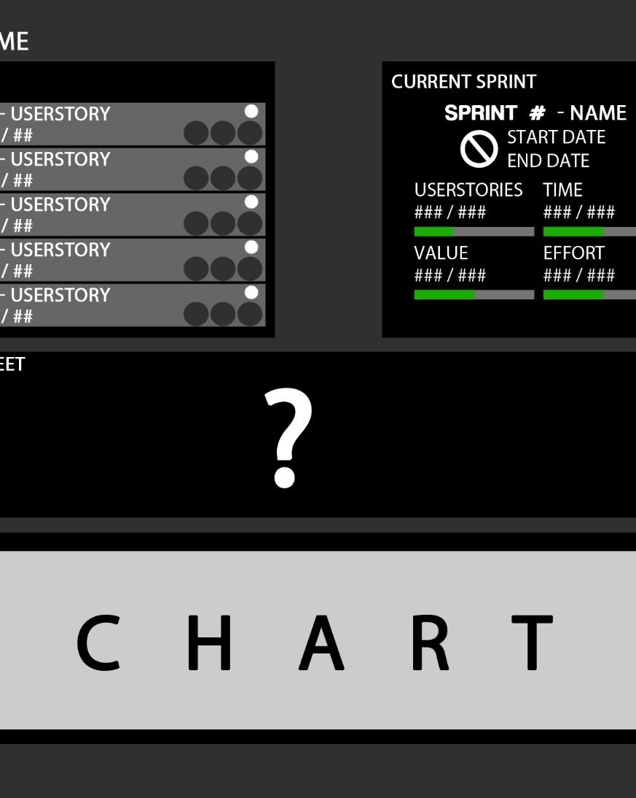
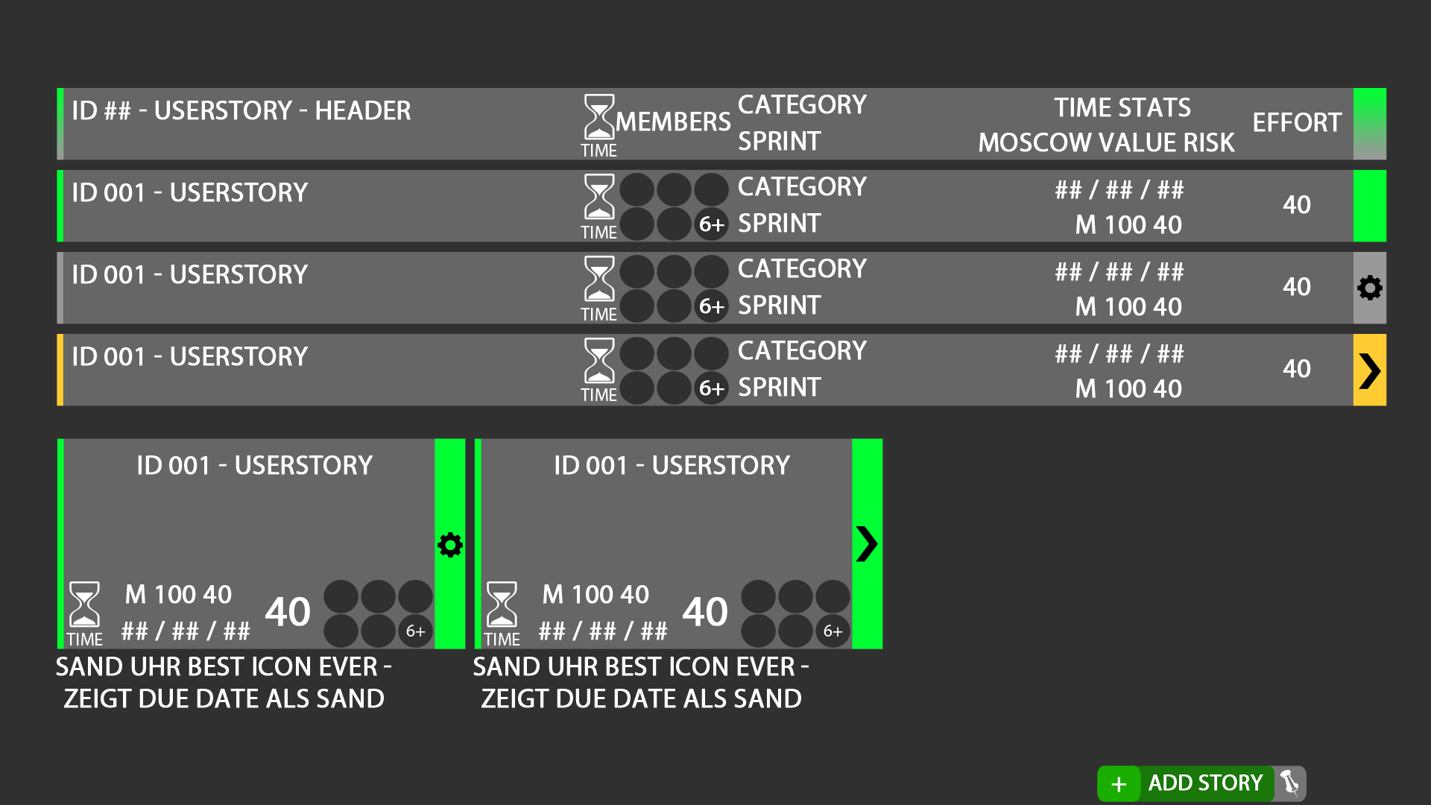
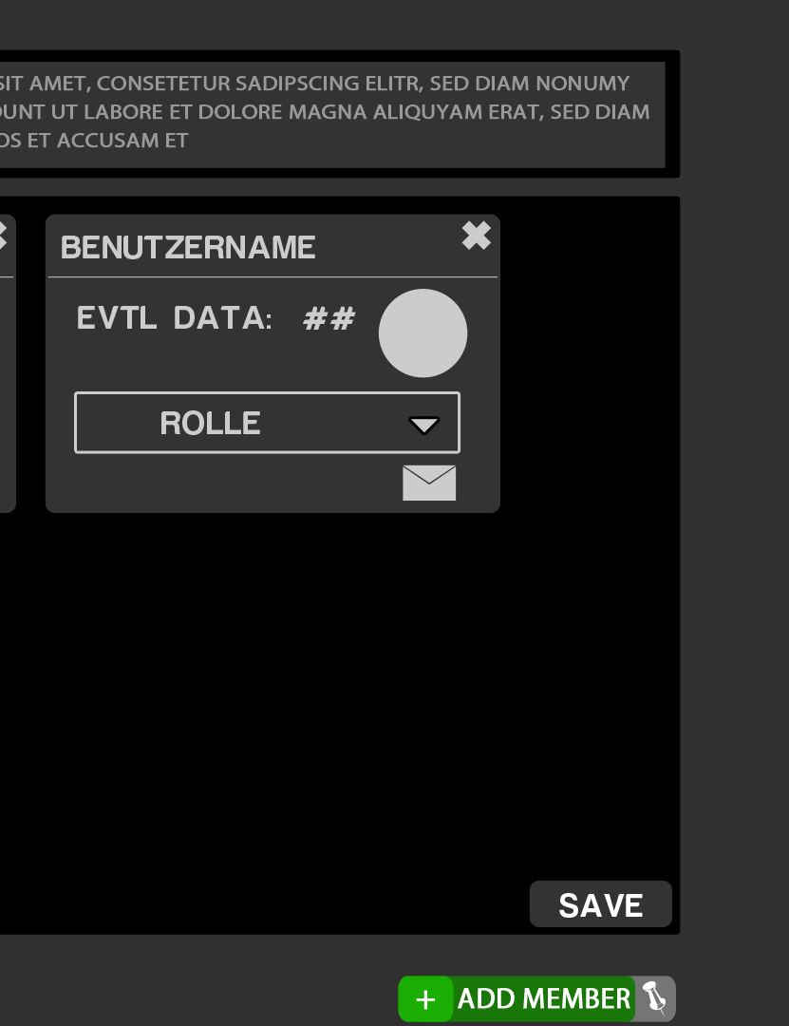
Soll-Konzept
Papierprototyp
1 / 1
Ist-Zustand
Soll-Konzept
Das Produkt: „Scrumiverse“

Slide 9

Soll-Konzept
Projektplanung
Scrumdesk
US erstellt
US in Epics aufgeteilt
Sprints erstellt
Value u. Effort für US geschätzt
US in Sprints eingeteilt
Tasks in US erstellt
Ist-Zustand
Soll-Konzept
Das Produkt: „Scrumiverse“

Slide 10

Produktvorstellung
Soll-Konzept
Produktvorstellung
Durchführung

